Slide 1

Notice graphique
Popin

Slide 2
Pop in
La pop in s’ouvre via un bouton.
Elle s’affiche par dessus l’écran dans un encart blanc.

Slide 3
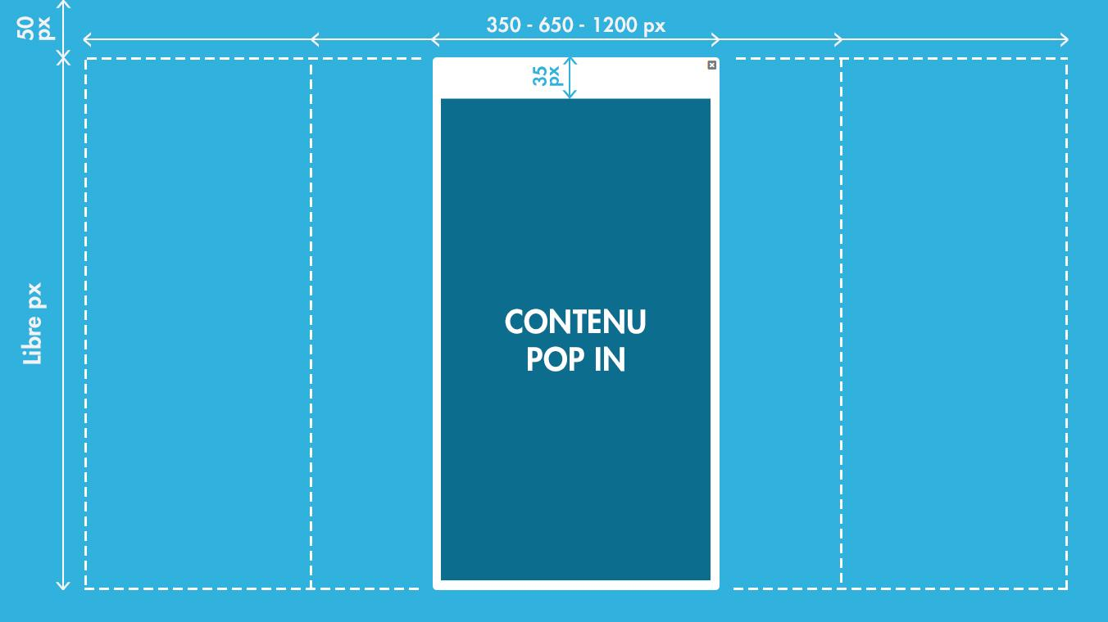
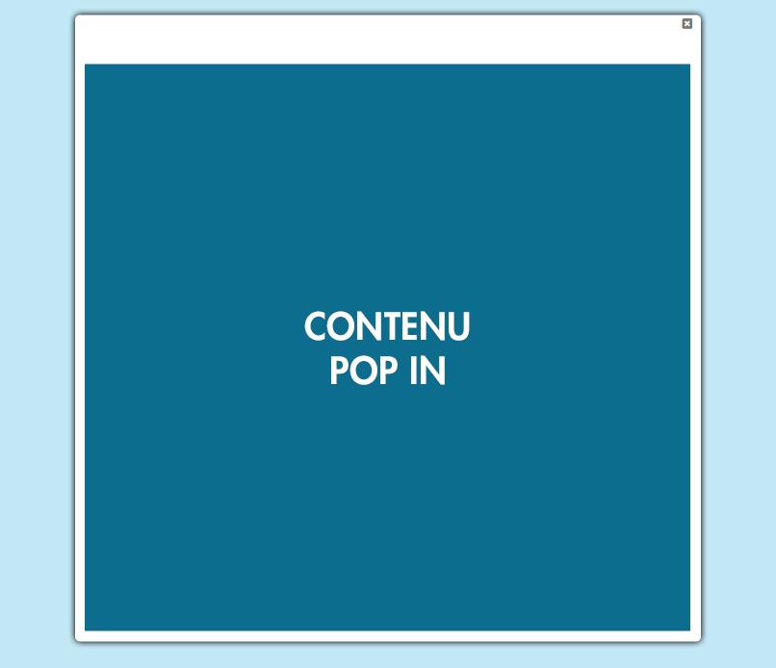
Spécifications des pop in
350 - 650 - 1200 px
50 px
35 px
Libre
Un cache blanc à 70% d’opacité est intercalé entre l’écran et la pop in.
Une lueur externe noire est appliquée pour faire ressortir la pop in.
Un bandeau blanc de 35 px avec une croix pour fermer la pop in est automatiquement placé en haut du visuel exporté.
Trois largeurs de pop in sont disponibles :
350px, 650px & 1200px
La hauteur est libre. Au-delà de 870px une scroll barre sera automatiquement ajoutée à la popin.
La pop in se place automatiquement à 50 px en dessous du haut de l’écran.
Notes:
https://developers.facebook.com/docs/sharing/best-practices

Slide 4
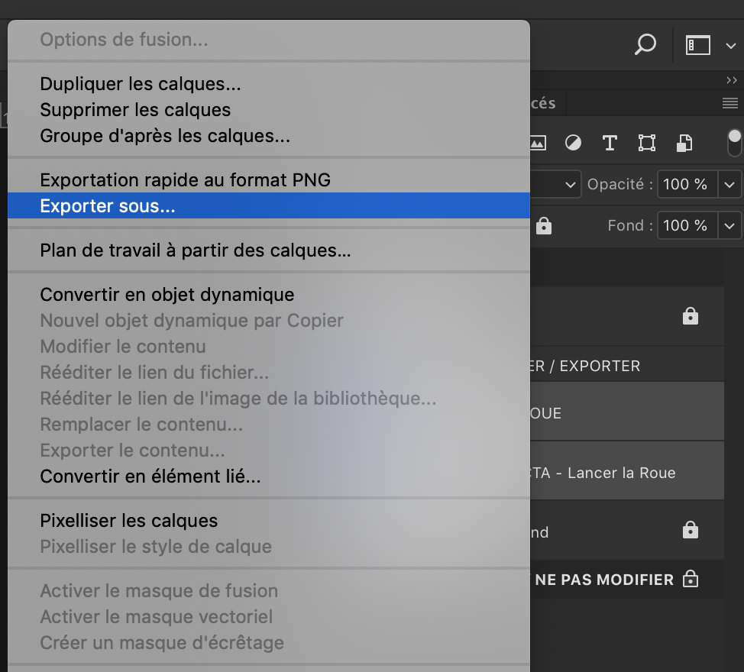

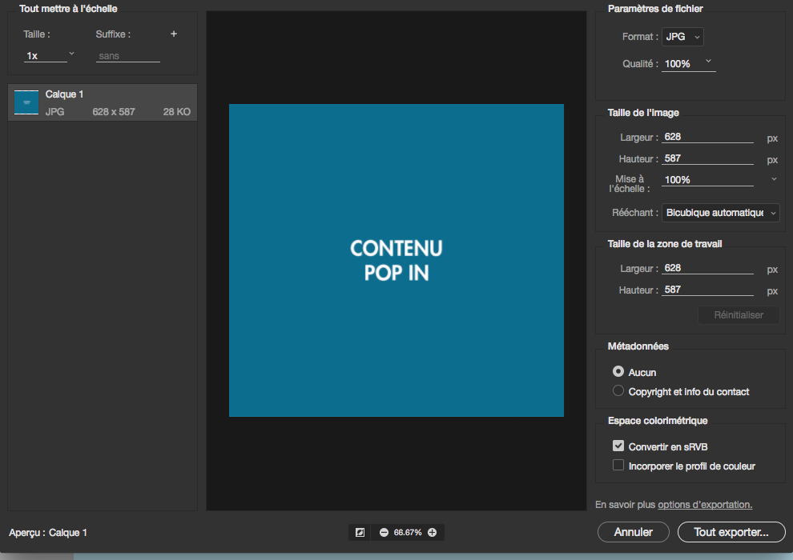
Exportation la pop in
Sélectionnez le calque de la pop in.
Cliquez droit et sélectionnez Exporter sous…
Sélectionnez les paramètres suivants dans la pop in d’exportation :
  Format : JPG
  Qualité : 100%
  Convertir en sRVB : activé
  Incorporer le profil couleur : activé
Cliquez sur le bouton Tout exporter… et sélectionnez le dossier de destination “Assets - Pop in” de votre répertoire de Rendu.
Cette méthode rogne automatiquement l’espace vide autour de la pop in.

Slide 5



Exemples

